Slide 1
MVC模式

Slide 2
MVC?
Model-View-Controller，軟體工程中的一種架構模式。
將應用拆解成不能功能面向，負責處理各自的責任。

Slide 3
MVC概念圖
Controller
1.使用者按下UI介面
2.改變Model的值
3.改變顯示
View
Model
4.notify改變
5.取得改變

Slide 4
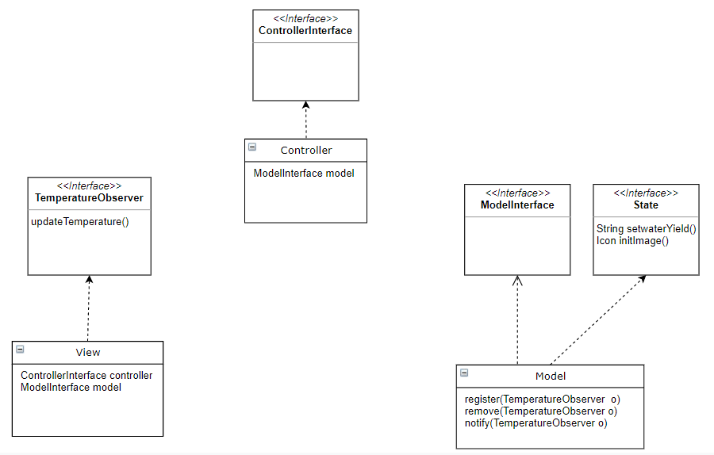
UML
策略
觀察者
狀態

Slide 5
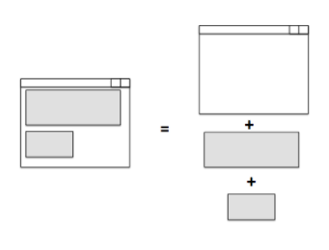
如何運作(合成)
1.View 可以由多個UI Component組成。

Slide 6
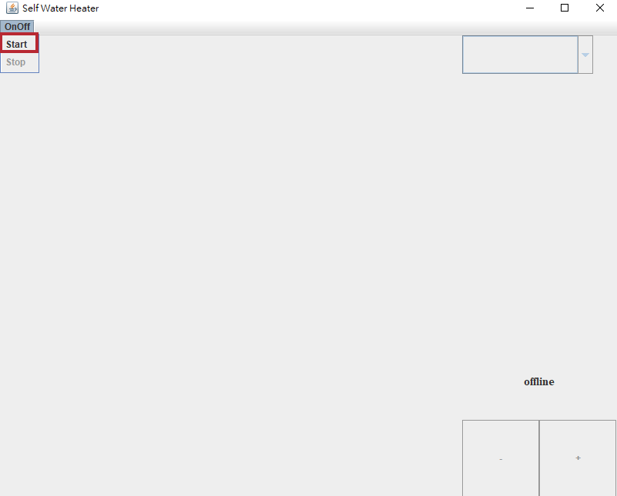
如何運作(策略)
1.User按下start。
2.調用controller的start方法。
p.s.如果不想要這個controller
的方法，只要換一個就好

Slide 7

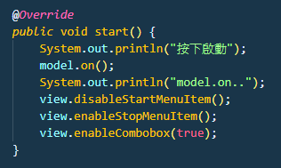
1.View
2.controller

Slide 8
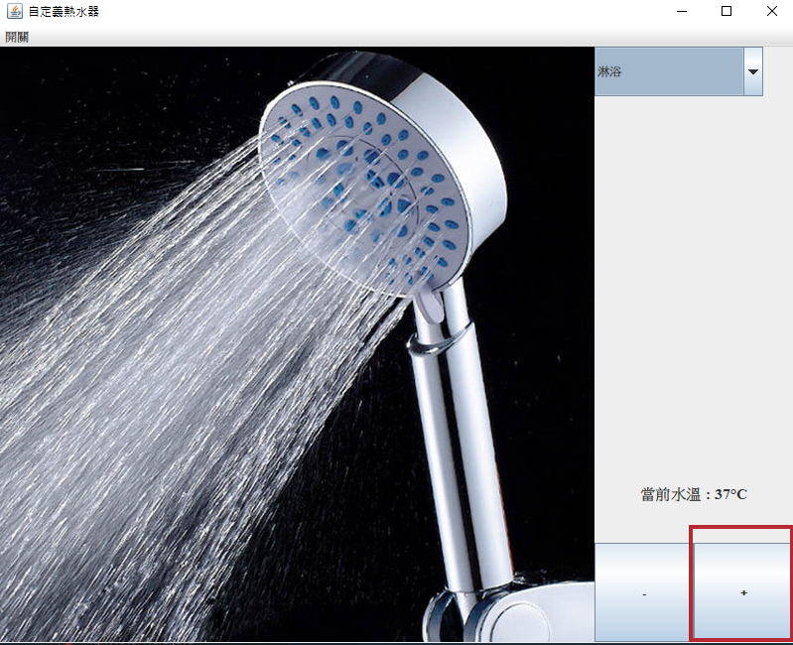
如何運作(觀察者)
1.User按下+,controller被調用
2.Controller從model中get值，
然後set值。
3.Controller調用model中notify
通知觀察者溫度已改變。
4.View接收到model傳來的訊
息，觸發view中的行為:
updateTemperature，以此更
新UI。

Slide 9

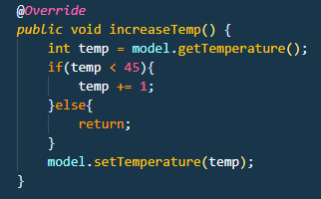
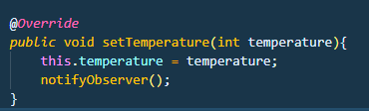
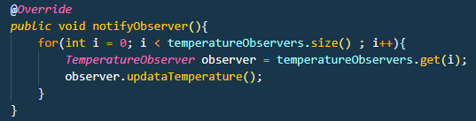
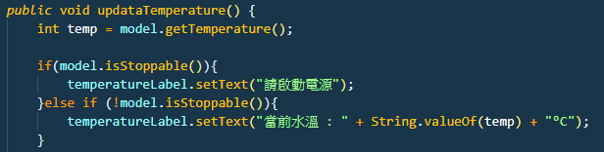
1.View
2.controller
3.model
4.model
5.View

Slide 10
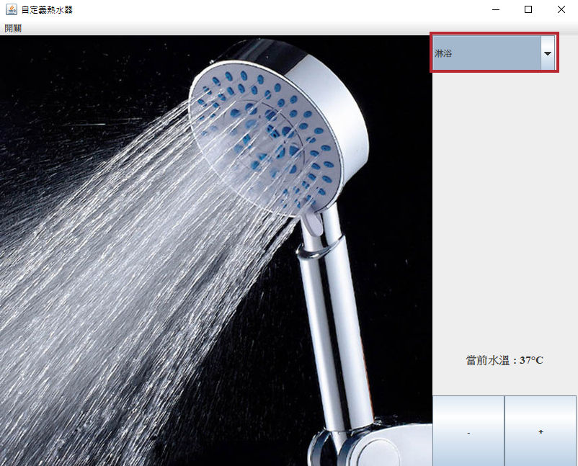
如何運作(狀態)
1.comboBox被點擊
2.Controller告知model
該改變狀態。
3.View再次更新來自
model狀態中該有怎麼
樣的行為。

Slide 11
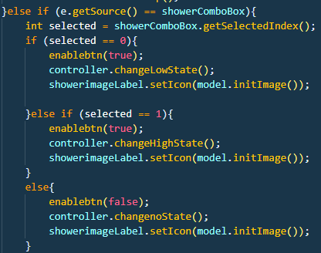


1.View
2.controller
3.model

Slide 12
結論
MVC是複合模式，結合觀察者、策略、以及合成模式。
使用MVC，用有簡潔性，與程式升級的彈性。
也就是雖然文件數變多，但更具有維護擴充的性質。
此處多加了一個狀態模式。

Slide 13
補充
在Web中，也有MVC的應用，通常稱為Model2。
controller : Servlet
view : JSP
Model : 資料庫。
Notes:
JSP:產生網頁
Controller : 負責向model取值

Slide 14
Builder模式

Slide 15
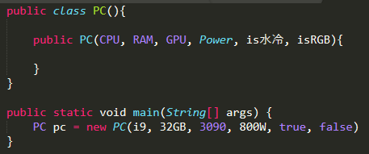
建構複雜的物件

Slide 16
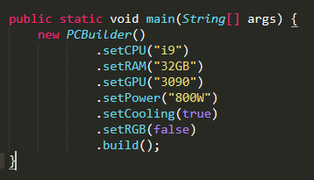
Builder
封裝一個產品的建構過程，並允許使用者更改想要的行為
Fluent interface

Slide 17
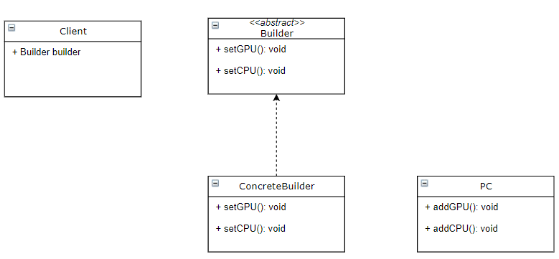
UML

Slide 18
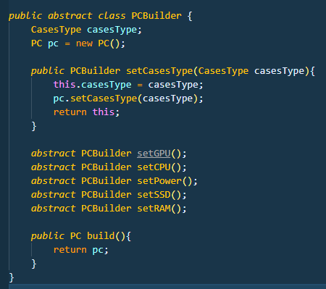

Slide 19
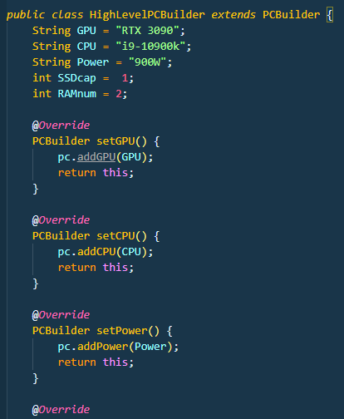

Slide 20
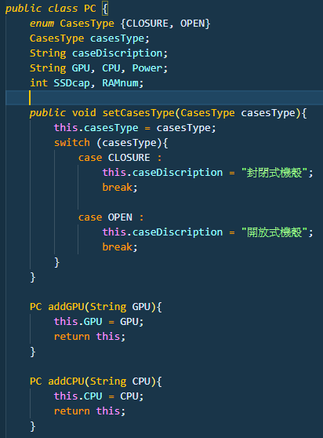
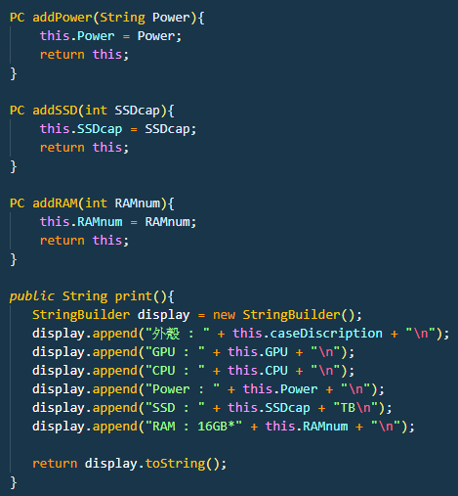

Slide 21
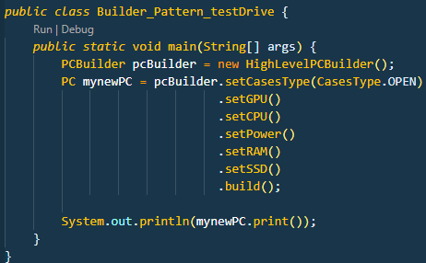
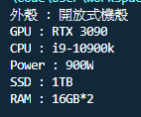
測試

Slide 22
結論
通常建立的物件步驟是繁瑣的，並可以改變其順序。
產品的實踐可以替換，客戶只接觸到抽象層。
最後build()要return回他的型態。
抽象工廠 : 對物件的知識可以較少。
Builder : 必須對物件建構的過程有較多的知識。

